Slide 1
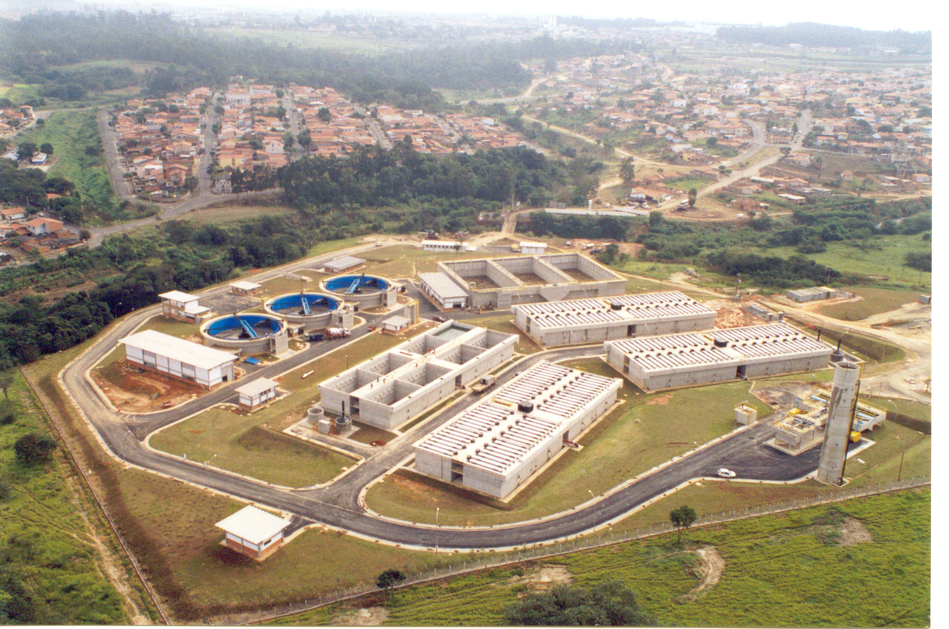
ACOMPANHAMENTO DA MEDIÇÃO NA ETE PIÇARRÃO DESAFIOS E OPORTUNIDADES
PROJETO PROBIOGÁS
ENGº. BRUNO MARCOS SILVEIRA

Slide 2
PROJETO PROBIOGAS
OBJETIVOS
Entender o real potencial da produção de biogás nas ETE’s brasileiras, de modo a estabelecer um banco de dados de parâmetros que influenciam a produção de biogás, sua vazão e a concentração de metano.
AGENTES ENVOLVIDOS
Ministério das Cidades, GIZ, Rotária do Brasil, UFMG, 9 prestadoras de serviço de saneamento (CAESB, SABESP, SANEPAR, SEMAE, SANESUL, SAAE ITABIRA, AGUAS DE NITERÓI, COPASA, SANASA).

Slide 3
SANASA - ETE PIÇARRÃO
DADOS GERAIS DA ETE PIÇARRÃO
Início de Operação - Julho de 2004.
Vazão Média de Projeto: 556 L/s. Pico: 914 L/s. 220000 habitantes.
Vazão Média Atual: 436 L/s. ( Média 2015)
Concepção de Projeto: “UASB – Lodos Ativados – Flotadores”
Consumo de Energia: 392 MWh/mês
Produção Média de Lodo Desidratado: 629 Toneladas/mês.

Slide 4
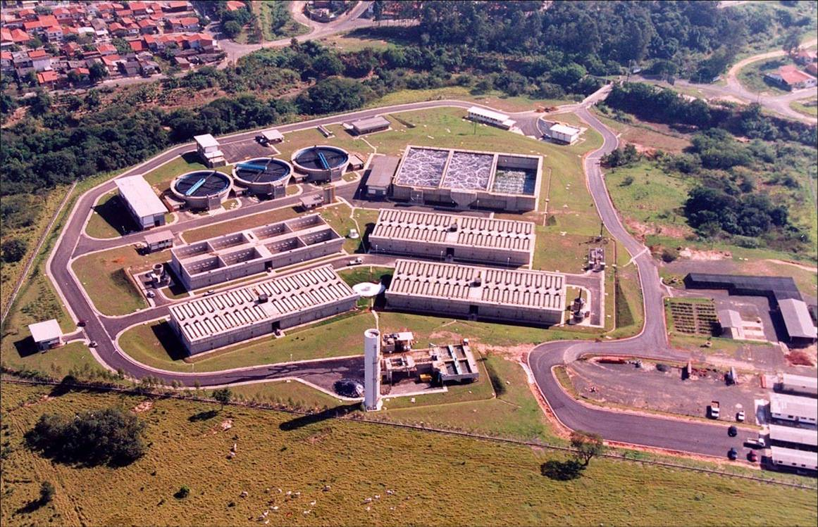
ETE PIÇARRÃO – FOTO AÉREA
VISTA AÉREA DA ETE PIÇARRÃO. FONTE: ARQUIVO INTERNO DA SANASA.

Slide 5
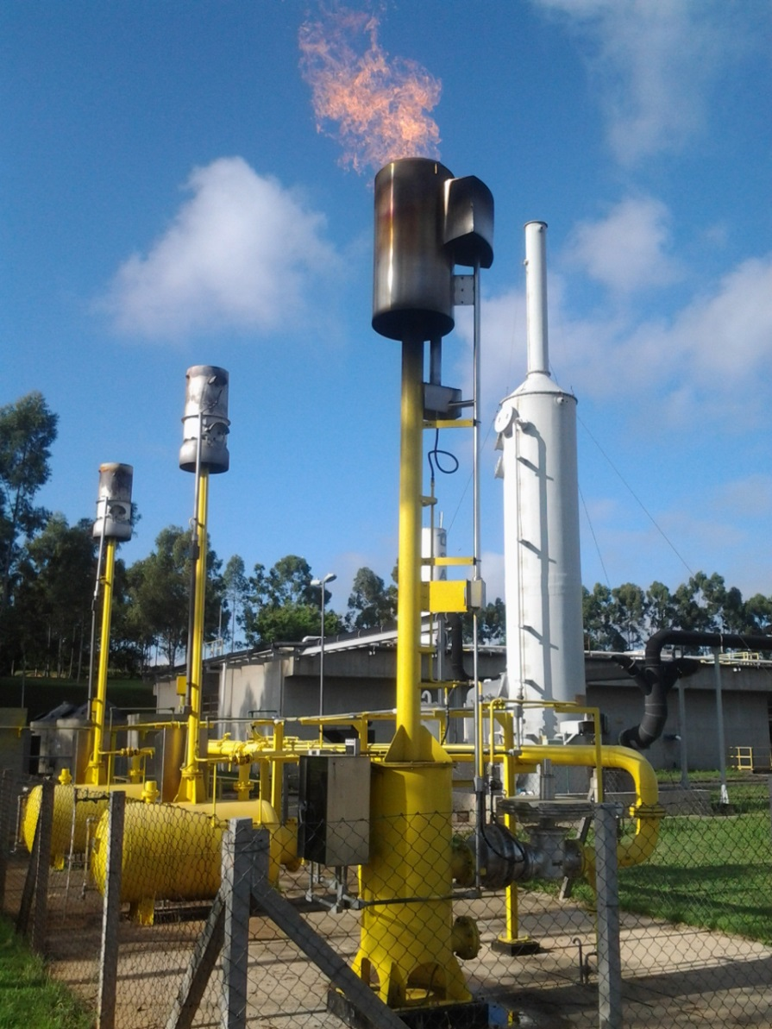
ETE PIÇARRÃO
PRODUÇÃO DE BIOGÁS – ANO BASE 2015
Produção Média de Biogás: 132 Nm³/h. (Medidor Vortex).
Combustão Direta – Queimadores Abertos.
VISTA DO QUEIMADOR ABERTO. FONTE: ARQUIVO INTERNO DA SANASA.

Slide 6
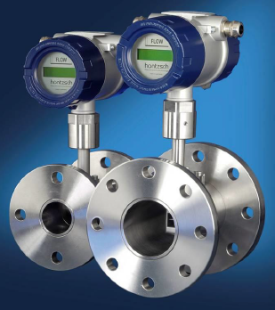
EQUIPAMENTOS INSTALADOS - ETE PIÇARRÃO
Medidor de Biogás - Tipo Vortex
VISTA DO MEDIDOR VORTEX. FONTE: MANUAL DO FABRICANTE.

Slide 7
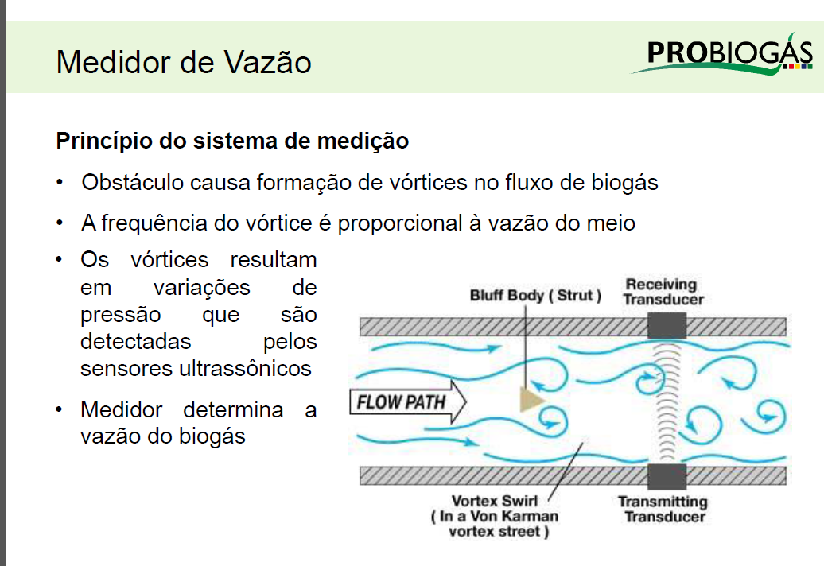
EQUIPAMENTOS INSTALADOS - ETE PIÇARRÃO
Medidor Tipo Vortex – Princípio de Funcionamento

Slide 8
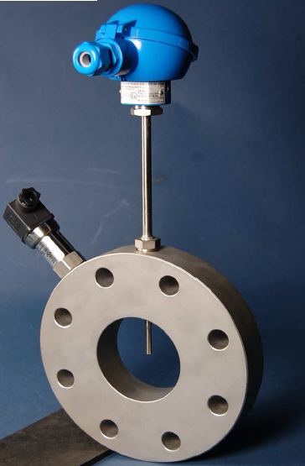
EQUIPAMENTOS INSTALADOS - ETE PIÇARRÃO
Medidor de Pressão e Temperatura do Biogás Produzido
VISTA DO PRESSÃO E TEMPERATURA. FONTE: MANUAL DO FABRICANTE.

Slide 9
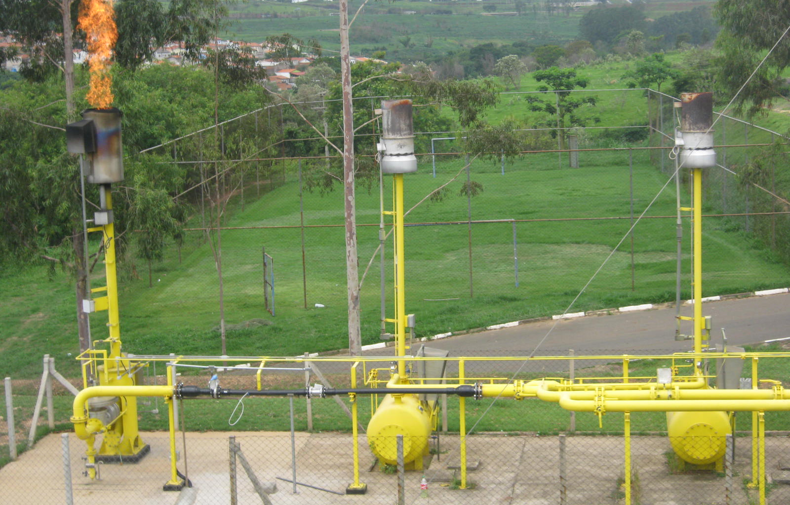
EQUIPAMENTOS INSTALADOS - ETE PIÇARRÃO
PONTO DE INSTALAÇÃO DOS NOVOS EQUIPAMENTOS. FONTE: ARQUIVO INTERNO DA SANASA.

Slide 10
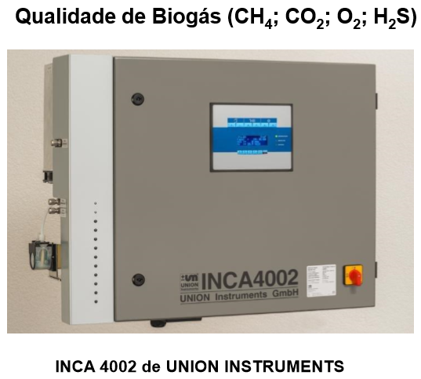
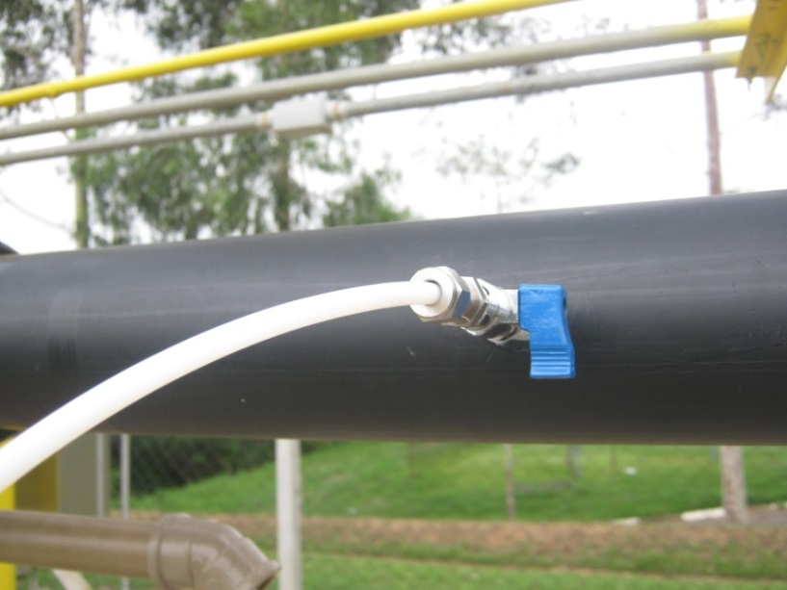
EQUIPAMENTOS INSTALADOS - ETE PIÇARRÃO
Analisador de Biogás em Termos de Concentração
FONTE: MANUAL DO FABRICANTE.

Slide 11
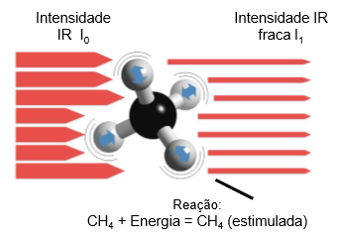
EQUIPAMENTOS INSTALADOS - ETE PIÇARRÃO
Analisador de Gás INCA - Princípio de Funcionamento
Sensores NDIR (Infravermelho Não Dispersivo):
Utiliza as propriedade absorventes dos gases para a radiação de luz no comprimento de onda infravermelho.
A radiação passa por uma célula de medição cheia de gás de amostra.
A atenuação da radiação que ocorre neste processo mostra o grau de concentração do gás.
FONTE: MANUAL ROTÁRIA.

Slide 12

EQUIPAMENTOS INSTALADOS - ETE PIÇARRÃO
Analisador de Gás INCA - Princípio de Funcionamento
Sensores Eletroquímicos:
Reação de gases com outras substancias sob condições específicas causa a liberação de elétrons e portanto uma corrente mensurável e através de sua amperagem é possível mensurar o grau de concentração do gás.
FONTE: MANUAL ROTÁRIA.

Slide 13
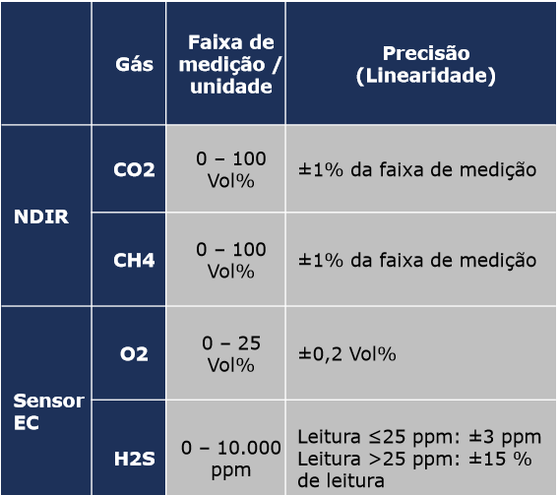
EQUIPAMENTOS INSTALADOS - ETE PIÇARRÃO
Analisador de Gás INCA - Faixa de Medição e Precisão
FONTE: MANUAL DO FABRICANTE.

Slide 14
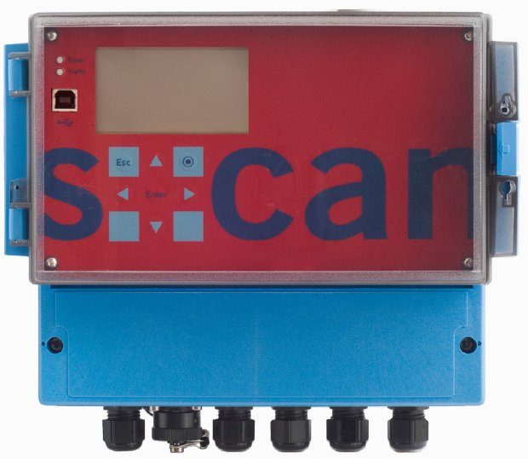
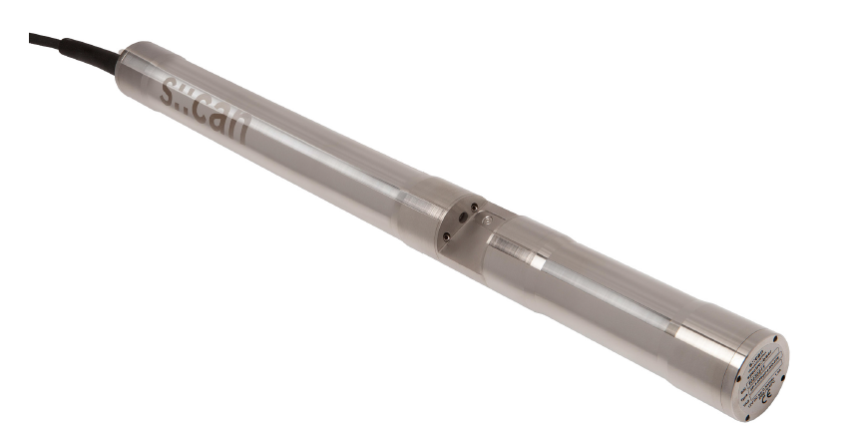
EQUIPAMENTOS INSTALADOS - ETE PIÇARRÃO
Medição de DQO de Entrada e Saída do UASB
Sonda Online de DQO
FONTE: MANUAL DO FABRICANTE.

Slide 15
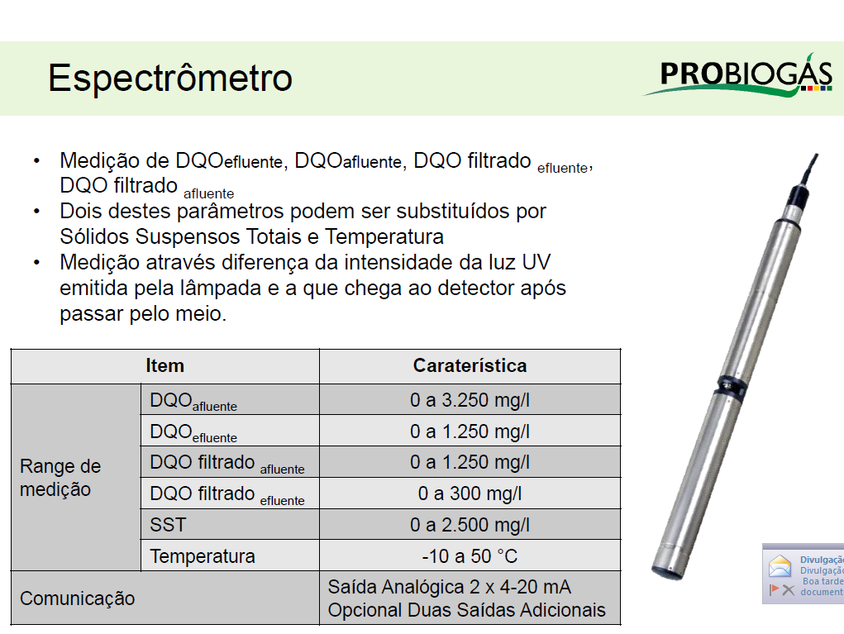
EQUIPAMENTOS INSTALADOS - ETE PIÇARRÃO
Medidor SCAN – Range de Medição

Slide 16
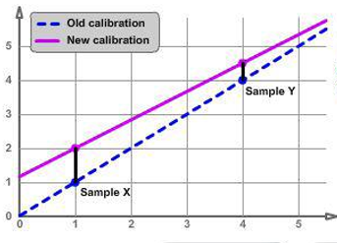
EQUIPAMENTOS INSTALADOS - ETE PIÇARRÃO
Medidor SCAN - Princípio de Funcionamento
Espectrofotômetro – Medição através da diferença da luz UV emitida pela lâmpada e a que chega ao detector após passar pela amostra.

Slide 17
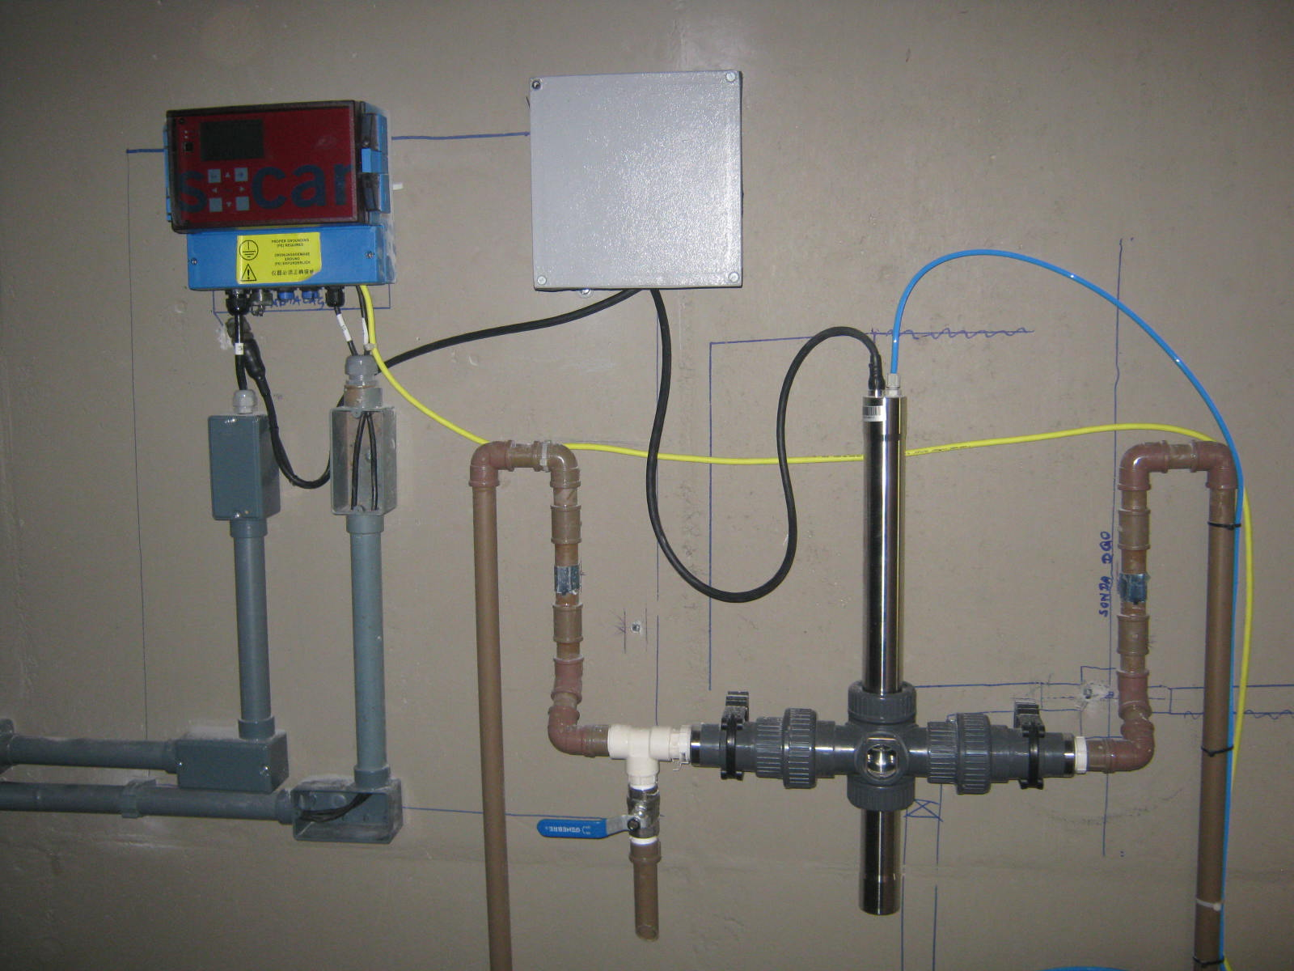
EQUIPAMENTOS INSTALADOS - ETE PIÇARRÃO
SISTEMA DE MEDIÇÃO DQO – AFLUENTE E EFLUENTE - UASB
FONTE: ARQUIVO INTERNO DA ETE SANASA.

Slide 18
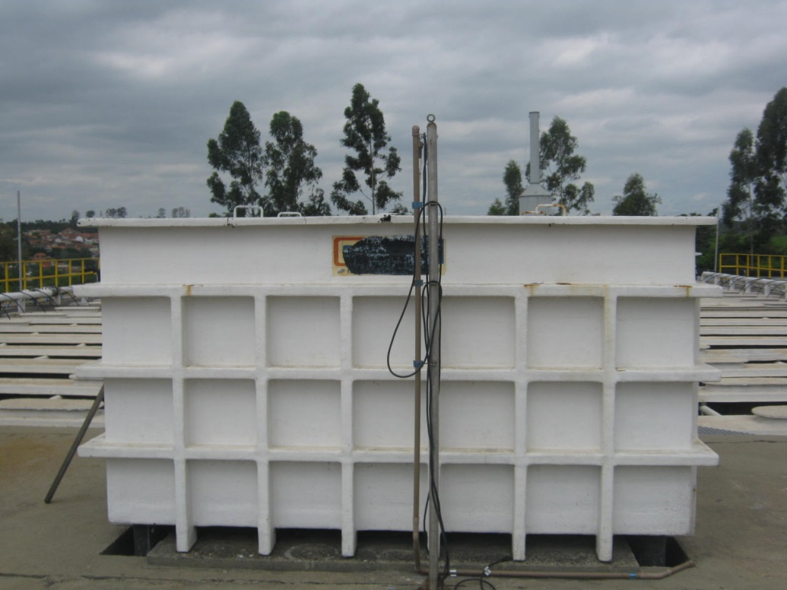
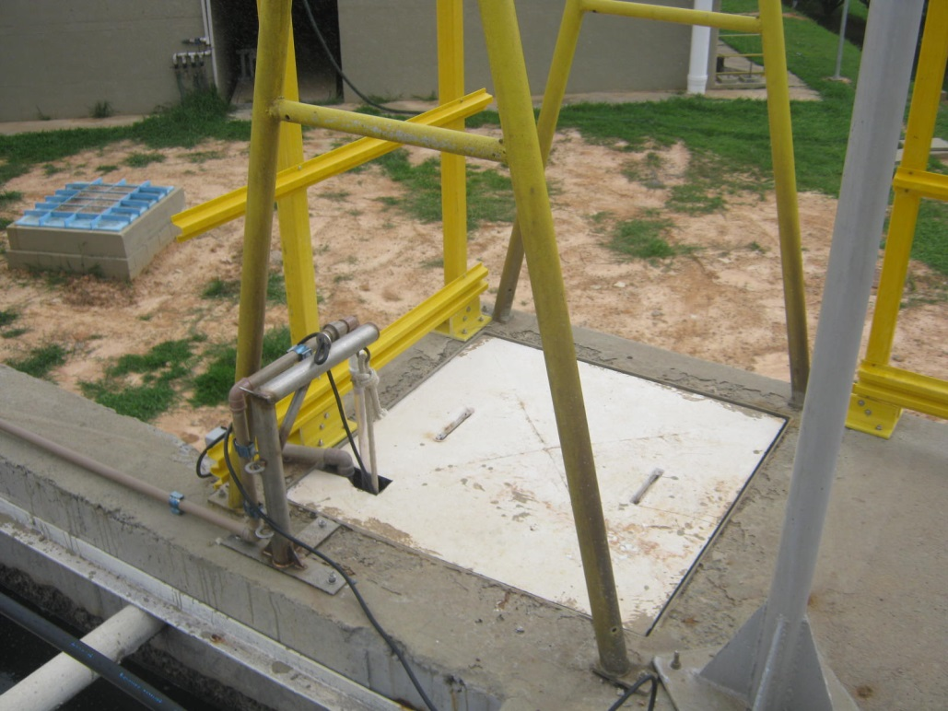
EQUIPAMENTOS INSTALADOS - ETE PIÇARRÃO
PONTOS DE COLETAS DAS AMOSTRAS - UASB
FONTE: ARQUIVO INTERNO DA SANASA.

Slide 19
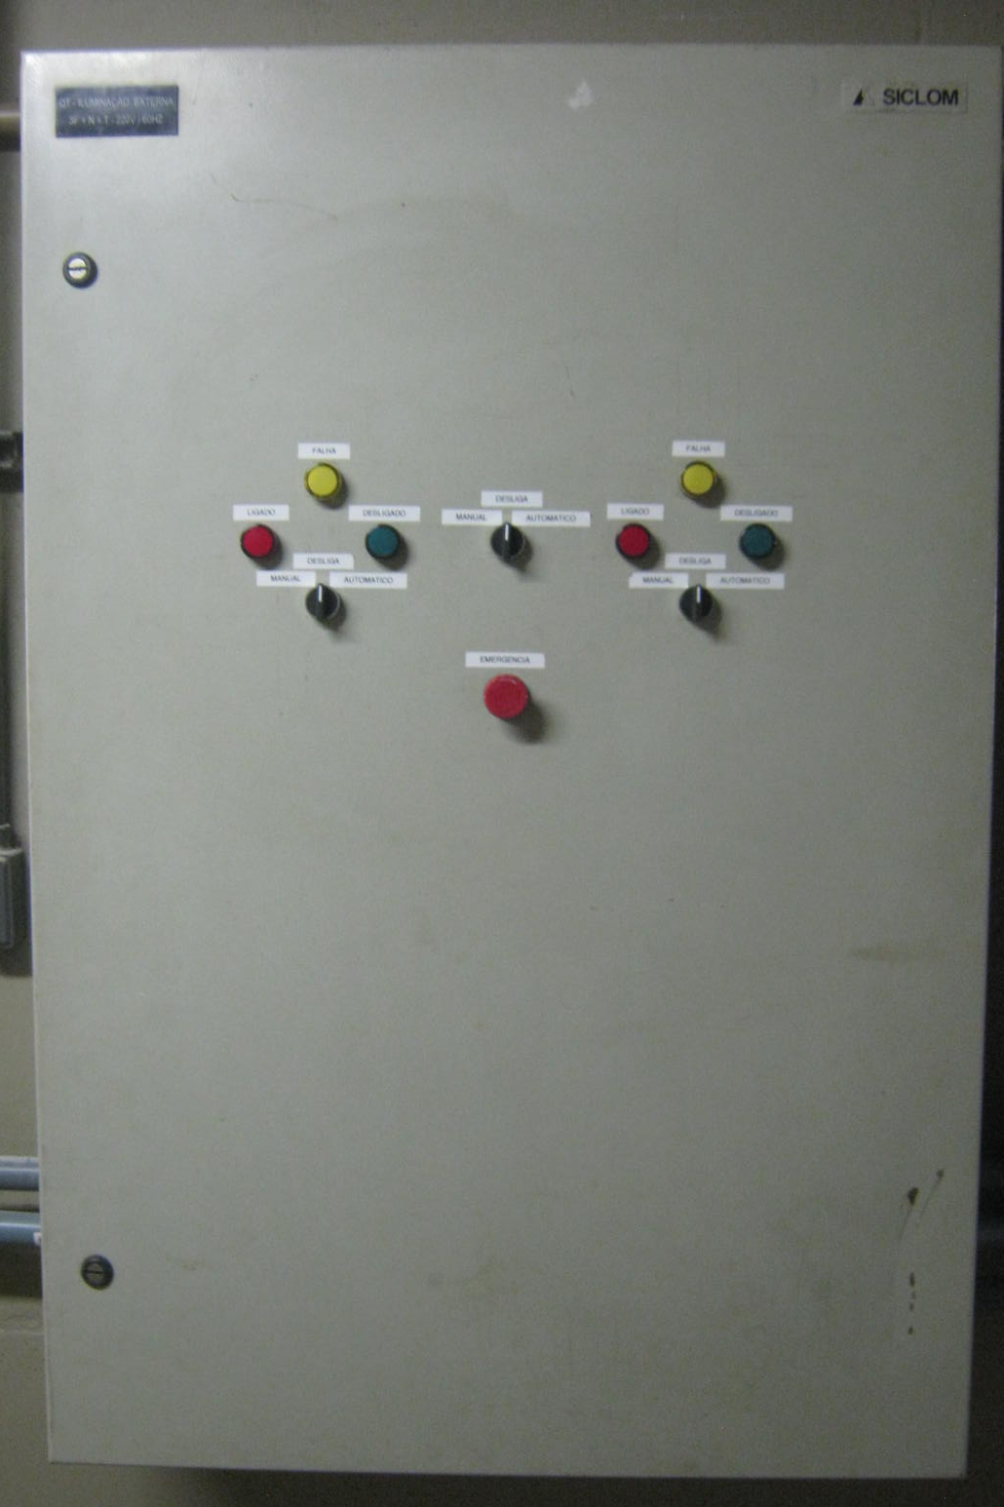
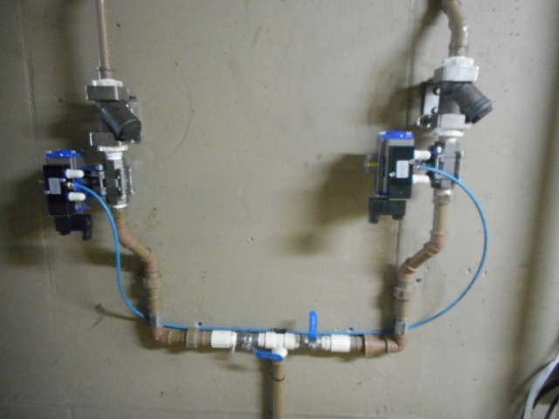
EQUIPAMENTOS INSTALADOS - ETE PIÇARRÃO
Medição de DQO de Entrada e Saída do UASB
FONTE: ARQUIVO INTERNO DA SANASA.

Slide 20
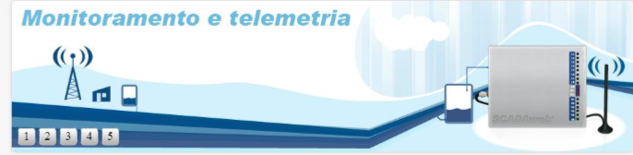
TRANSFERÊNCIA E ANÁLISE DOS DADOS
FONTE: MANUAL TREINAMENTO ROTARIA.

Slide 21
OPORTUNIDADES COM O PROJETO
CAPACITAÇÃO TÉCNICA
Network com demais profissionais da área de saneamento.
Visitas a outras estações de Tratamento de Esgoto, Geração e Aproveitamento do Biogás.
Conhecimento e operação de novos equipamentos.
Discussões internas com demais profissionais da SANASA, acerca das novas tecnologias de aproveitamento do Biogás.

Slide 22
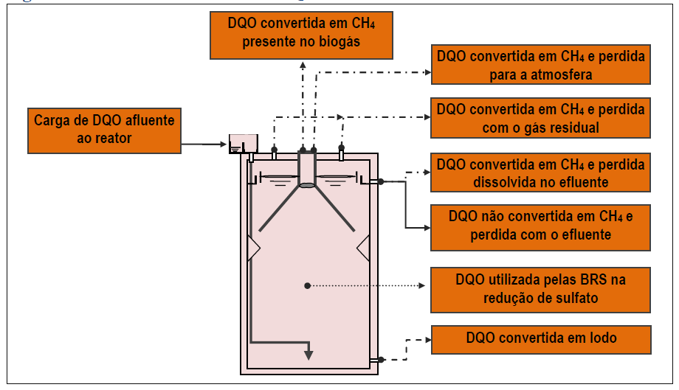
OPORTUNIDADES COM O PROJETO
MELHOR COMPREENSÃO DO BALANÇO DE MASSA NO INTERIOR DO UASB E DO POTENCIAL DE RECUPERAÇÃO CH4
ROTAS DE CONVERSÃO DE DQO E FLUXOS DE METANO. FONTE: MANUAL DO SOFTWARE PROBIO 1.0

Slide 23
OPORTUNIDADES COM O PROJETO
A partir da compreensão do balanço de massas e do potencial de recuperação em CH₄:
Identificar aspectos críticos que podem influenciar a produção e captura do biogás, incluindo etapas de concepção, construção ou operação.
Definir a composição e quantificar o real potencial de aproveitamento energético da estação, por meio de software e modelos matemáticos.
Implementar ações que visem otimizar a produção e captação.

Slide 24
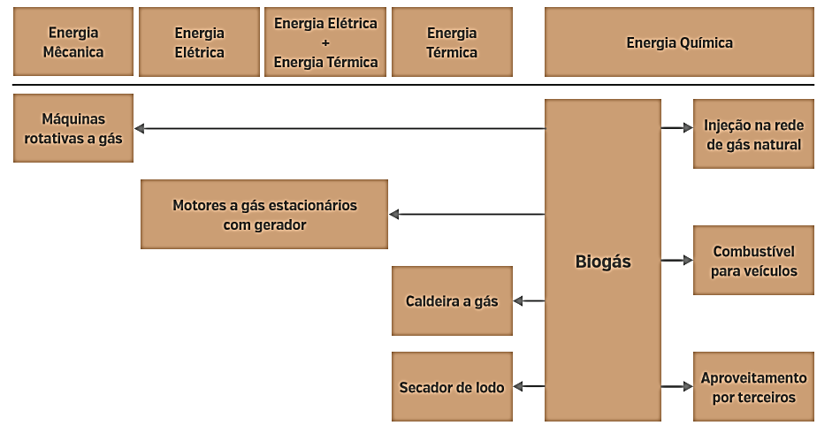
OPORTUNIDADES COM O PROJETO
A partir da composição e quantificação do Biogás:
Avaliar as alternativas de recuperação energética do biogás:
PRINCIPAIS FORMAS DE UTILIZAÇÃO DO BIOGÁS. FONTE: GUIA TÉCNICO – PROJETO PROBIOGÁS.

Slide 25
RESULTADOS PRELIMINARES
COMPOSIÇÃO DO BIOGÁS – ETE PICARRÃO
FONTE: ELABORAÇÃO PRÓPRIA. ADAPTADO DO GUIA PROBIOGÁS 2015

Slide 26
RESULTADOS PRELIMINARES
PRODUÇÃO DE BIOGÁS – ETE PICARRÃO
ANO BASE 2015
MÉDIO: 132 NM³/h
MÍNIMO: 50 NM³/h
MÁXIMO: 270 NM³/h
VISTA DO QUEIMADOR ABERTO. FONTE: ARQUIVO INTERNO DA SANASA.

Slide 27
RESULTADOS PRELIMINARES
CÁLCULO DA PRODUÇÃO TEORICA DE BIOGAS NA ETE PIÇARRÃO - MODELO PROPOSTO POR LOBATO
VISTA DO QUEIMADOR ABERTO. FONTE: ADAPTADO DE LOBATO 2011.

Slide 28
RESULTADOS PRELIMINARES
FONTE: ELABORAÇÃO PRÓPRIA. ADAPTADO DE VALENTE (2015).

Slide 29
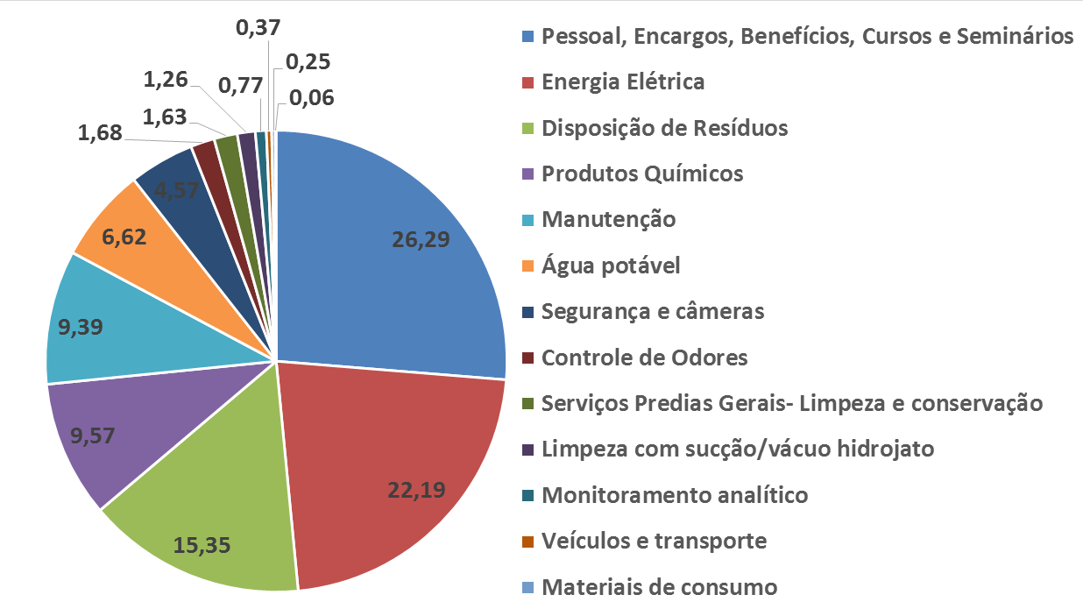
IMPORTÂNCIA DO PROJETO
CUSTO OPERACIONAL – ETE PICARRÃO – ANO BASE 2015
FONTE: ELABORAÇÃO PRÓPRIA.

Slide 30
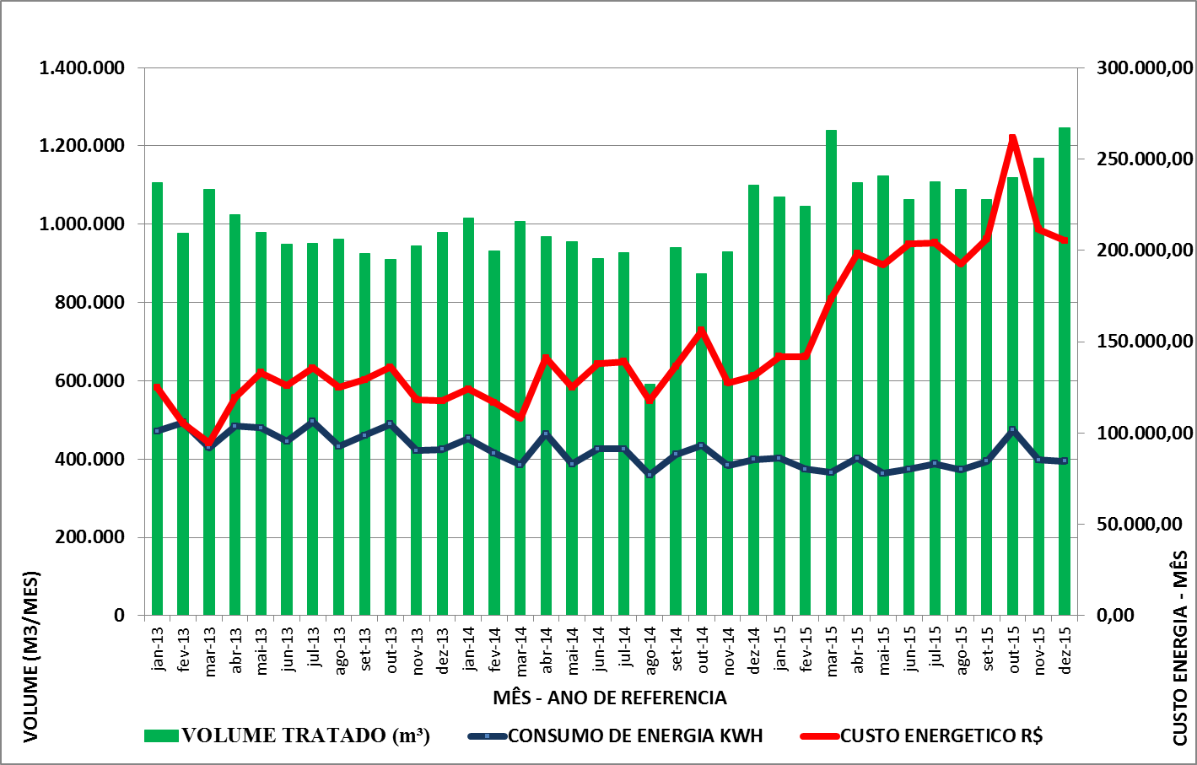
IMPORTÂNCIA DO PROJETO
EVOLUÇÃO CUSTO ENERGETICO DA ETE – 2013 A 2015
FONTE: ELABORAÇÃO PRÓPRIA.

Slide 31
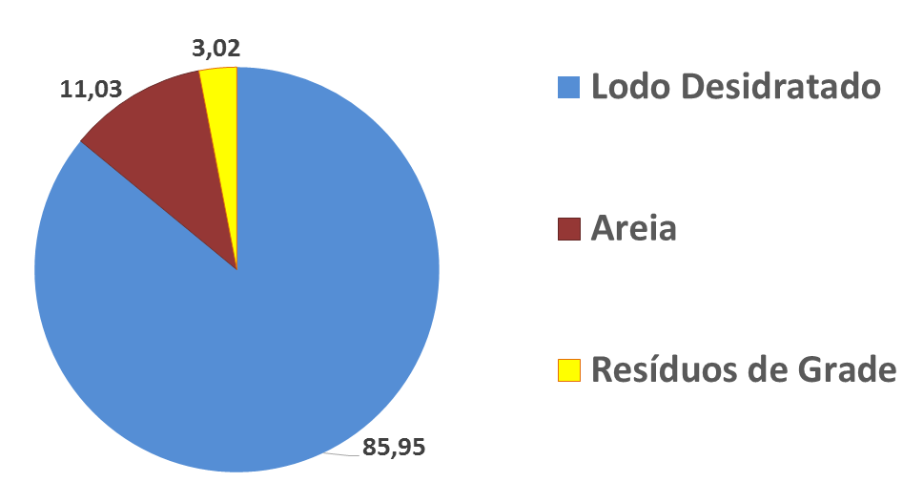
IMPORTÂNCIA DO PROJETO
CUSTO COM TRANSPORTE E DISPOSIÇÃO FINAL DE RESÍDUOS – ANO BASE 2015
FONTE: ELABORAÇÃO PRÓPRIA.

Slide 32
DESAFIOS COM O PROJETO
Identificar o real potencial energético do Biogás.
Definir e implantar a melhor alternativa para recuperação energética do Biogás.
Possibilitar a redução dos custos com Energia Elétrica na ETE Piçarrão.
Possibilitar a redução dos custos com o transporte e disposição final do lodo desidratado.
Mitigar o lançamento de gases causadores do efeito estufa.

Slide 33
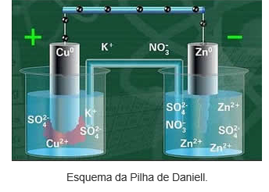
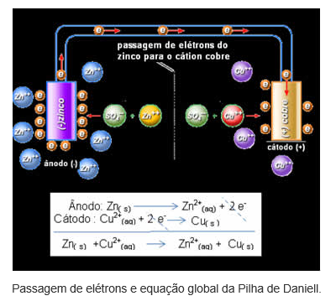
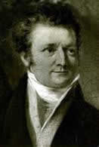
SLIDES AUXILIARES
PILHA DE DANIELL
John Frederic Daniell (1790-1845)

Slide 34
BRUNO MARCOS SILVEIRA
ENGENHEIRO / ETE PIÇARRÃO
(19) 3348-5680 – tratamento.esgoto4@sanasa.com.br

